Slide 1
Užduočių bankas
4 klasė Sakinio skyrybos ženklai
Medžiagos naudojimo tikslingumas:
sudaryti mokiniams galimybę tobulinti ir plėsti lietuvių kalbos žinias žinias
Sudarė pradinių klasių mokytoja metodininkė Loreta Toleikienė, remiantis:
Vilija Vyšniauskienė, Jolanta Banytė, Džeralda Kuzavinienė PUPA Lietuvių kalbos vadovėlis
4 klasei ;
Elektroninė mokymosi aplinka EMA

Slide 2
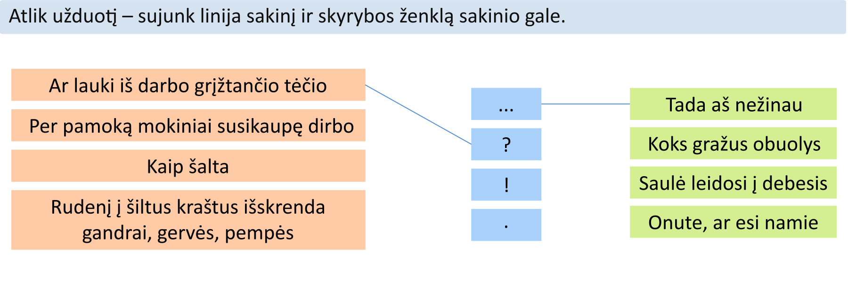

Slide 3
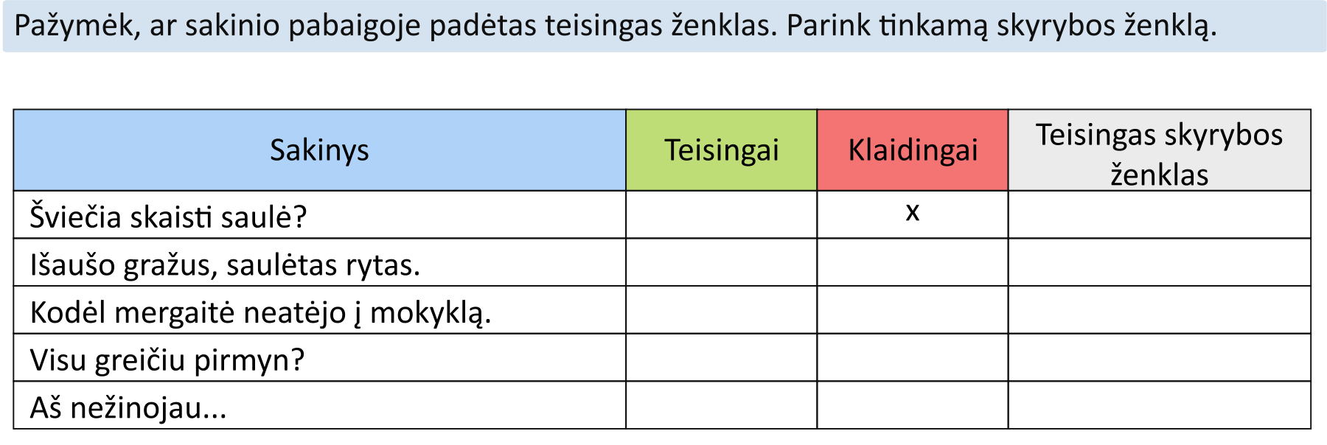

Slide 4
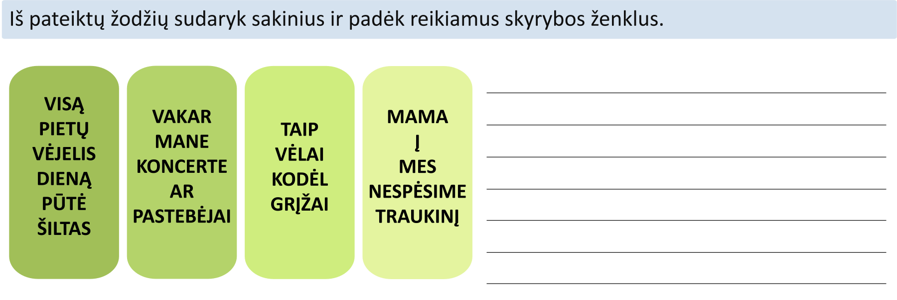

Slide 6
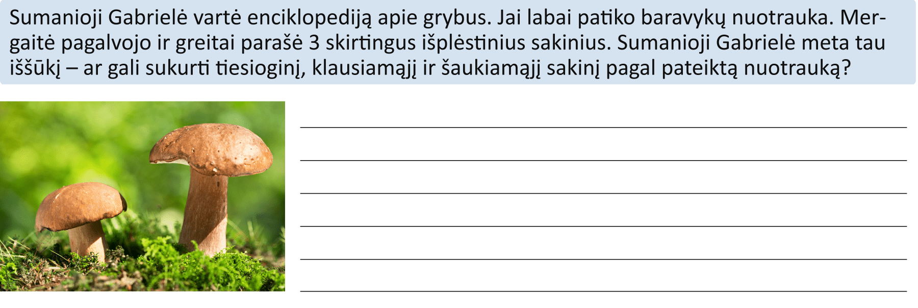

Slide 7
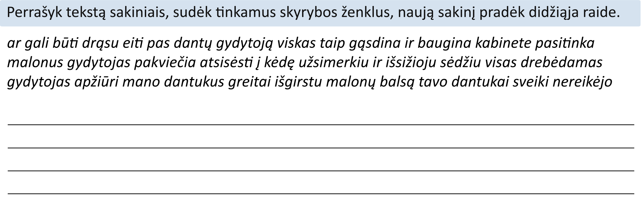

Slide 8
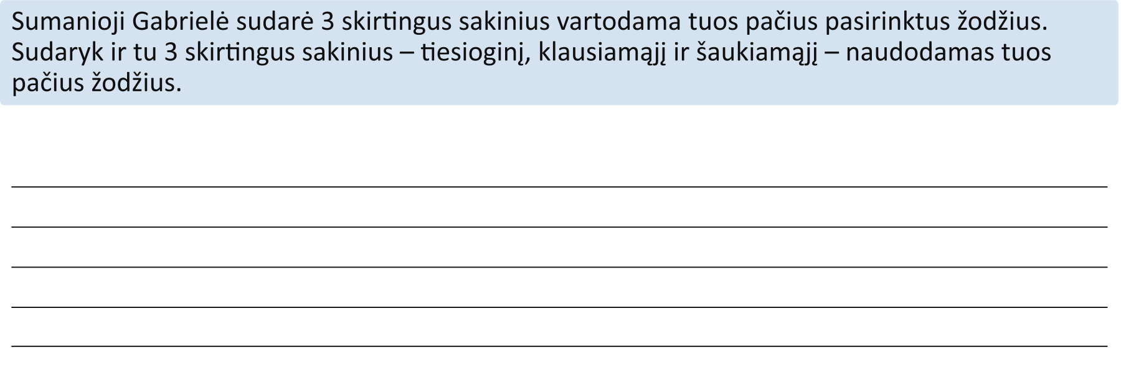

Slide 9
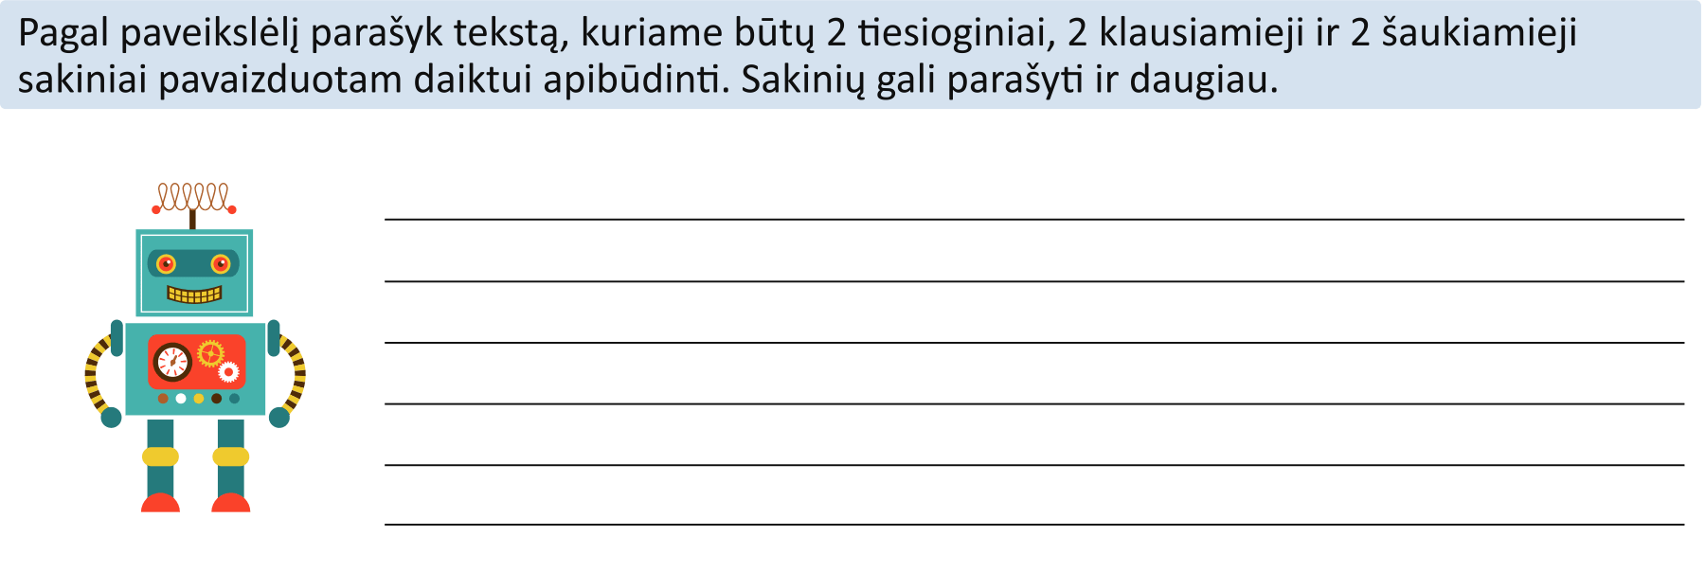

Slide 10
